Slide 1

RWANDA
Mezinárodní vztahy
Podzim 2020
Tomáš Keprt

Slide 2
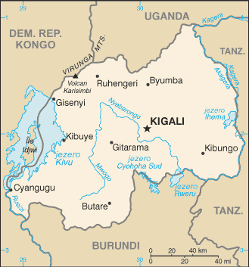
Rwanda
Oficiálně Rwandská republika, je vnitrozemním státem ve Střední Africe.
Sousedé:
Uganda (na severu)
Tanzanie (na východě)
Burundi (na jihu)
Demokratická republika Kongo (na západě)
Hlavním městem je Kigali
(ve srovnáním s Prahou má o 300 000 obyvatel méně, ale větší rozlohu)

Slide 3
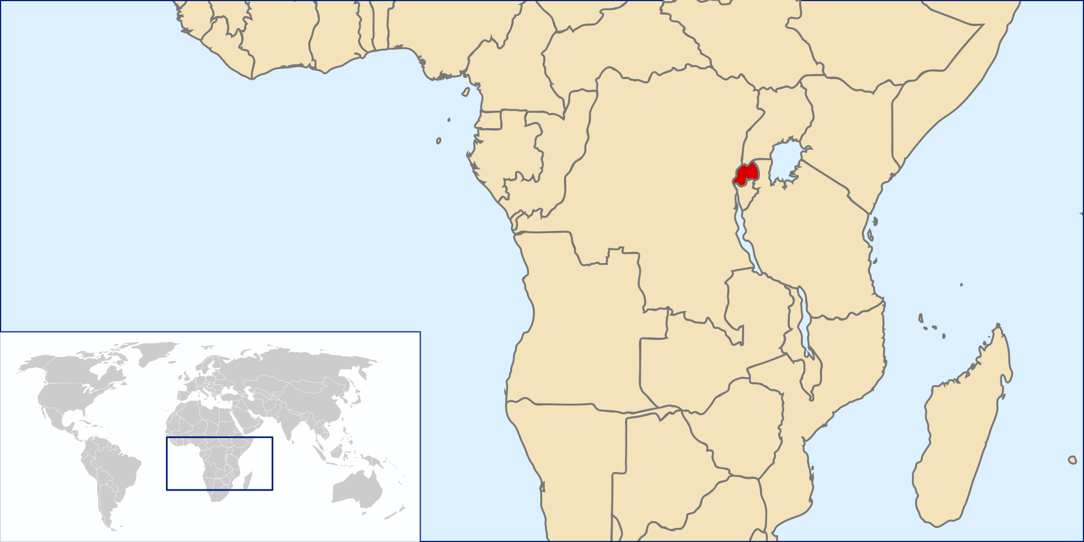
Mapa
Umístění v Africe

Slide 4
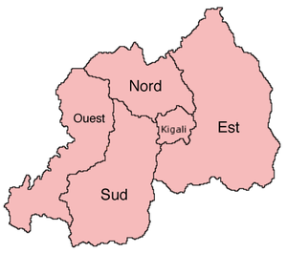
Rozdělení dle provincií
Země je rozdělena na 5 provincií, a to:
Severní
Jižní
Západní
Východní
Provincie hlavního města Kigali

Slide 5
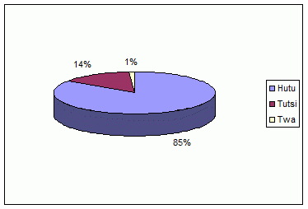
Národnostní složení
Celkový počet obyvatel k roku 2020 je 12 831 266.
Přibližné složení populace:
Hutu – 85 % (cca 10,9 mil.)
Tutsi – 14% (cca 1,8 mil.)

Slide 6
Hutuové
Etnikum žijící ve střední Africe, především v zemích Rwanda, Burundi. Značná část v Demokratické republice Kongo (tuto část tvoří převážně uprchlíci vyhnaní občanskou válkou a genocidou)
Ve Rwandě tvoří cca 85% obyvatelstva.
Jejich společnost je založena na kmenech, které obývají spíše venkov a jsou rozmístěny různě po kopcích Rwandy.
Hutuové jsou převážně římští katolíci

Slide 7
Tutsiové
Podobně jako Hutuové; etnikum žijící ve střední Africe.
Jedná se o jednu ze tří původních národností Rwandy.
Hutuové se stali nesmiřitelnými nepřáteli Tutsiů a během genocidy za občanské války ve Rwandě povraždili více než třetinu jejich populace.
Tutsiové byli především pastevci skotu a válečníci.
V minulosti žili s Huty, kteří byli rolníci.
Bojovní Tutsiové ovládli Huty a Tawy, nad nimiž si vytvořili privilegované postavení a z toho následně pramení nenávist Hutů k nim.
Zvláštností Tutsiů je jejich výška. Průměrná výška u mužů je nad 190 cm.

Slide 8
Genocida
Rwandskou genocidou můžeme označit masové vyvražďování kmene Tutsiů a umírněných Hutů
Probíhala od dubna do června roku 1994.
Hutuové zavraždili téměř milion obyvatel Rwandy a přes 2,5 milionu lidí bylo vyhnáno ze svých domovů
Symbolem genocidy se stalo rádio a mačeta
Prezident Habyarimana plánoval genocidu od roku 1992. Sestřelením jeho letadla v zemi vypukla vlna nevole a násilí což vyústilo v genocidu.

Slide 9
Role OSN
OSN měla kontrolovat situaci a dohlížet na dodržování mírové smlouvy z Aruše pod vedením kanadského generála Dallaira
Bylo jich velice málo a nebyli dostatečně vybaveni, aby mohli aktivněji zasahovat
O pomoc bylo žádáno delší dobu, ale nebylo vyhověno
Dallaire tušil, že se chystají masakry, ale OSN ho nevyslyšelo
Jakmile propukly masakry, Dallaire chtěl zakročit, ale jelikož Belgie stáhla své vojáky, nebyla jeho armáda nijak početná. OSN mu nařídila, aby se stáhl ze země. On odmítl a nadále se snažil omezit genocidu.
Po skončení obvinil OSN, že částečně mohla za genocidu kvůli nečinnosti.

Slide 10
Film Hotel Rwanda
Film se odehrává v hlavním městě Kigali
Soustředí se na to, že milice Hutů vyvražďují všechny členy Tutsi a OSN tomu pouze přihlíží.
Prezident Habyarimana byl zavražděn
Jeden ze členů Hutů – Paul Rusesabagina – manažer hotelu des Mille Collines má za manželku ženu z Tutsi. Sousedé jsou také kmene Tutsi
Nepokoje se hromadí a vedení hotelu opouští zemi
Paul se stává vedoucím hotelu
Poté, co Hutuové (Interhamwe-Hutuské milice) vypalují všechny domy Tutsi, schová se k Paulovi mnoho sousedů i s dětmi a prosí o pomoc
K Paulovi domů dorazí Hutuové a najdou všechny

Slide 11
Film Hotel Rwanda
Paul uplatí velitele Hutů mnoha tisíci franků, aby ho nezabili a nechali žít i sousedy
Všichni se následně schovají v hotelu des Milles Collines, což je „sídlo“ pro boháče a diplomaty
OSN zde má pouze několik málo vojáků a do bojů se nehrne, vše světu zatajuje a bagatelizuje (a to má dohlížet na dodržování mírové dohody)
Situace se neustále zhoršuje

Slide 12
Film Hotel Rwanda
členy Hutu žene těžká propaganda vedená vládou, která je šířena rozhlasem, televizí
Jsou zde slyšet rasistické myšlenky
Tutsi byli definováni jako „švábi“a mluvili zde o konečném řešení – Tutsi jsou plevel který je potřeba odplevelit
Do hotelu des Milles Collines následně přijíždí stovky lidí, aby se zde ukryli před tímto masakrem, ale hotel již moc členů nepojme. Přijíždí sem i davy dětí ze sirotčinců
OSN stále dohlíží na příměří, vůbec nezasahuje a násilí popírá
- Poté, co byli belgičtí ministranti zavražděni tvrdí, že mají přijít intervenční síly. Ty sice dojely, ale evakuovaly všechny „bělochy“. S nimi odjíždí všechna vojska.
Do hotelu přichází další a další Tutsiové. Jeden večer přišla do hotelu armáda Hutů. Chtějí vystěhovat celý hotel. Paul si zajistil trochu času a volá do světa informovat, že asi brzo umřou.

Slide 13
Film Hotel Rwanda
Po pár okamžicích volá vojákovi Hutu jeho velitel a stahuje všechny pryč.
Paul následně volá s prezidentem hotelu a zjišťuje, že se jich dál nikdo nezastane
Zásoby v hotelu dochází, Paul tedy musí vyjet do základny kterou obývají Hutuové. Zde díky svému kamarádovi získá zásoby pro celý hotel
Zjistí, že ženy kmene Tutsi jsou zde zneužívány a týrány
Paulův kamarád mu řekne, aby jel zpátky do hotelu kolem řeky. Tam přejíždí v mlze spoustu mrtvol a následně se z toho všeho zhroutí.

Slide 14
Film Hotel Rwanda
Své ženě následně sdělí „plán smrti“ – chce po ní, aby v případě nouze skočila ze střechy hotelu než aby byla rozsekána mačetou
Přijela další pomoc pro Tutsi. Z hotelu jich několik odjíždí v autě OSN.
Jeden zrádce (asi recepční – Hutu), je udal, aby je při cestě přepadla armáda Hutu a tím pádem aby neutekli
Byl to ozbrojený konflikt a bylo zde několik mrtvých. Část Tutsiů přežila a vrátila se zpátky do hotelu.

Slide 15
Film Hotel Rwanda
Paul potřebuje peníze na úplatky, proto se vydává do hotelu Diplomat, tam má alkohol, šperky atd. a díky tomu získá nějaký čas navíc
Stal se zázrak, všichni odjíždí „do bezpečí“
Po cestě potkají Huty, kteří jsou následně přepadeni povstalci. Díky tomu projede Pól do uprchlického tábora. Je mu nabídnut autobus do Tanzánie
Po dobu celého filmu se snaží zachránit děti od bratra asi jeho ženy, který byl zavražděn. Nachází je až v táboře a odjíždí s nimi.

Slide 16
Film Hotel Rwanda
Paul Rusesabagina zachránil v hotelu des Mille Collines 1268 bezbranných uprchlíků
Migroval následně s rodinou do Belgie
Bizimunga byl pro válečné zločiny odsouzen v Tasmánii
Genocida skončila 1994 a bylo zde téměř milion mrtvých

Slide 17
Děkuji za pozornost!

Slide 18
Zdroje
https://www.valka.cz/14408-OSN-a-genocida-ve-Rwande
https://www.irozhlas.cz/veda-technologie/historie/rwanda-genocida-vyroci-hutuove-tutsiove-vrazdeni_1904061200_och
https://www.televizeseznam.cz/video/slavnedny/den-kdy-zacala-rwandska-genocida-6-duben-151502
https://cs.wikipedia.org/wiki/Rwandsk%C3%A1_genocida
https://en.wikipedia.org/wiki/Augustin_Bizimungu
https://cs.wikipedia.org/wiki/Juv%C3%A9nal_Habyarimana
https://cs.wikipedia.org/wiki/Historie_konfliktu_Hutu%C5%AF_a_Tutsi%C5%AF
https://cs.wikipedia.org/wiki/Ob%C4%8Dansk%C3%A1_v%C3%A1lka_ve_Rwand%C4%9B

